Slide 1
ETEC LIBRARY MANAGEMENT
Henry Ossamu Chida
Hugo Sanches Padula
João Victor Fernandes Souza
João Vitor Kiyoshi Miyazaki

Slide 2

Qual o nosso objetivo com ELM?
Nosso objetivo é atualizar o sistema de gerenciamento da biblioteca da Etec, já que este sistema se encontra antigo e desatualizado, gerando uma dificuldade desnecessária tanto para a locação de livros quanto para o gerenciamento.
Com isso, o método de registro poderia ser melhorado com a implantação de uma nova forma menos manual e demorada de locação, além de também com uma maior agilidade e praticidade.

Slide 3


Como seria feito isso?
Foi desenvolvido um website que permite que os alunos da unidade escolar Etec Rodrigues de Abreu possam retirar os livros sem a necessidade de cumprir uma série de procedimentos demorados.
siga

Slide 4
Benefícios da aplicação em website
consultas de forma simples e versáteis
facilitação do controle e registro de empréstimos
registro e controle de empréstimos de forma informatizada e sem uso de cadernos ou livros
capacidade de ampliação e criação de novas ferramentas
1
2
3
4

Slide 5

Tecnologias utilizadas
HTML
CSS
JS
SQL
PHP

Slide 6


Bootstrap
O Bootstrap é um framework que trabalha principalmente com o design do projeto, podendo implementar uma série de componentes que facilitam a comunicação com o usuário. Além disso, o Bootstrap também é uma ótima ferramenta que facilita na responsividade do site, que é o conceito de adaptabilidade das páginas para qualquer tipo de tela independente de seu tamanho.

Slide 7


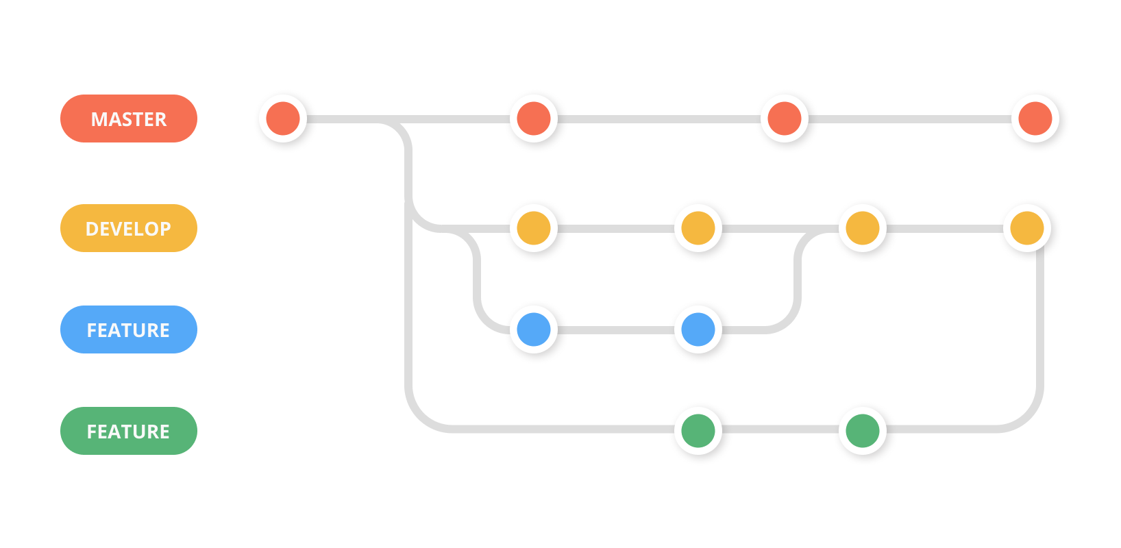
Git e GitHub
Git é um sistema de versionamento de códigos distribuído. É um software que serve para funcionar de maneira colaborativa, ou seja, com o Git é possível que um mesmo arquivo seja modificado por muitas pessoas e que essas alterações sejam salvas e nenhuma delas fique sobrescrita.
GitHub é um repositório online onde será armazenado o código, ou seja, funciona como hospedador que realiza o gerenciamento das diversas versões de um arquivo.

Slide 8
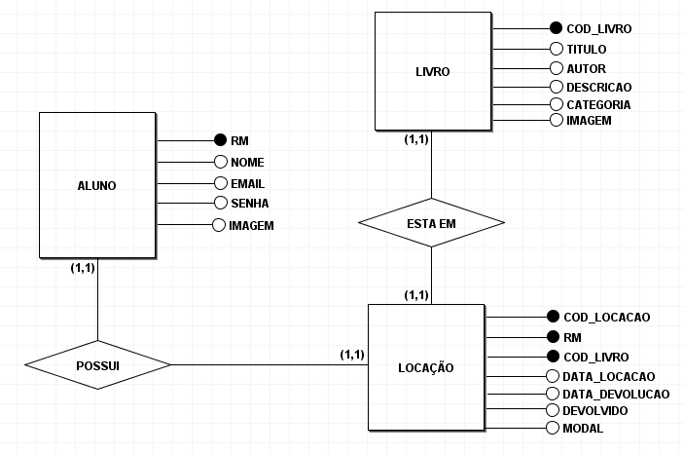
Estrutura do Banco de Dados

Slide 9
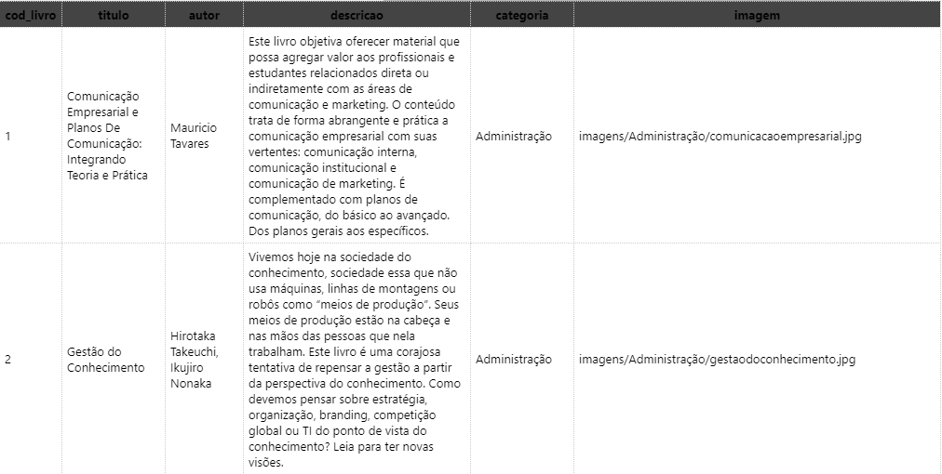

Estrutura do Banco de Dados Tabela livro
Categorias
Administração
Ciências Humanas e Sociais
Desenvolvimento Pessoal
Enfermagem
Ficção Científica
Literatura Estrangeira
Literatura Nacional
75 livros

Slide 10
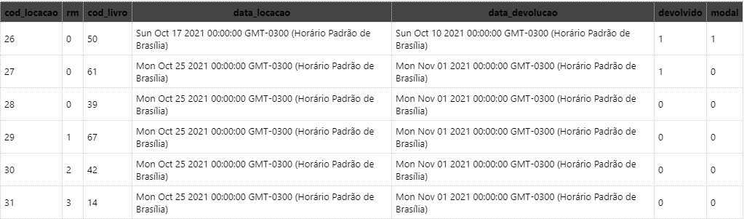
Estrutura do Banco de Dados Tabela locação

Slide 11
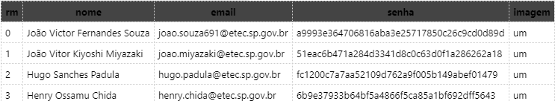
Estrutura do Banco de Dados Tabela aluno

Slide 12

Tabela aluno senhas em SHA1
SHA1 é um tipo de criptografia que utiliza a função hash criptográfica, ou seja, a cada nova codificação, um novo hash é gerado, o que proporciona maior segurança para as senhas. Vale ressaltar que por mais que o campo de senha tenha capacidade de até 255 caracteres, existe uma limitação de até 15 caracteres para os usuários.

Slide 13

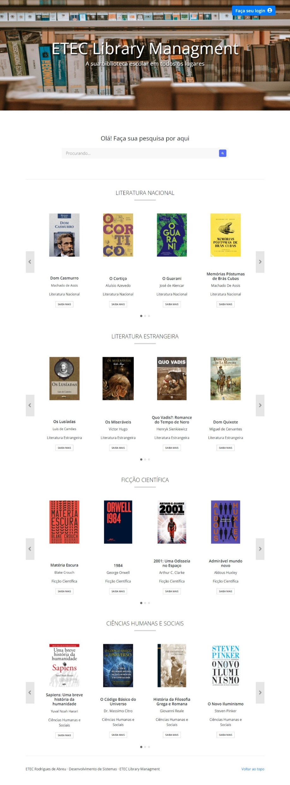
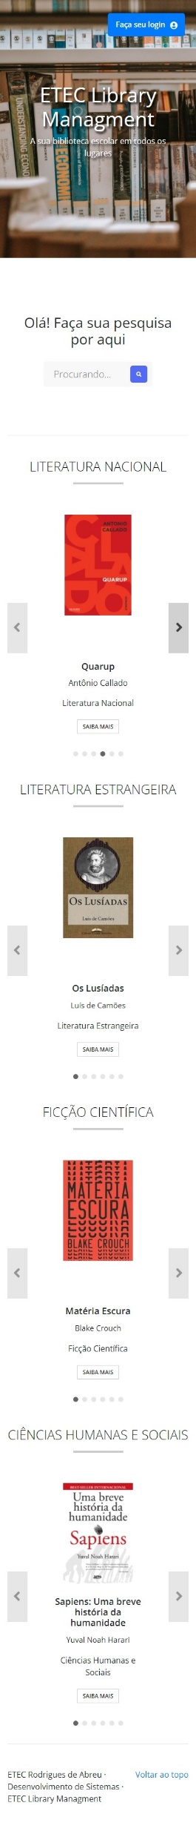
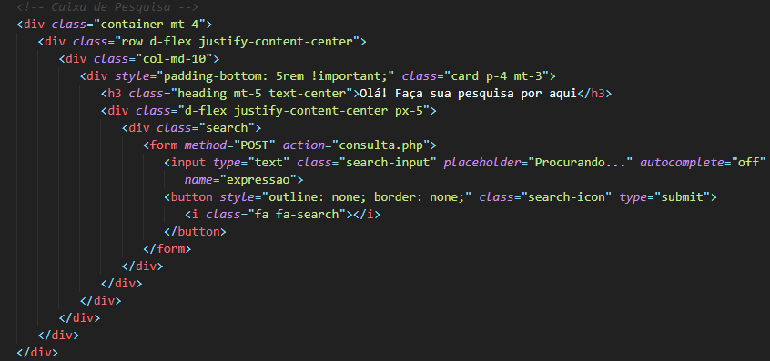
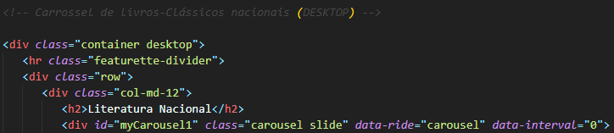
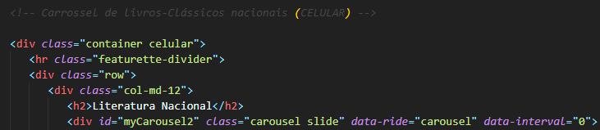
Print Screens do Site Index
Esta é a página inicial do site, a qual vai ser a primeira página a ser visualizada pelo usuário. Nela foi implementada um banner como forma de apresentação do nome do projeto e qual o objetivo com ele. Além disso, também está localizado na parte superior direita um botão de login para os alunos.

Slide 14
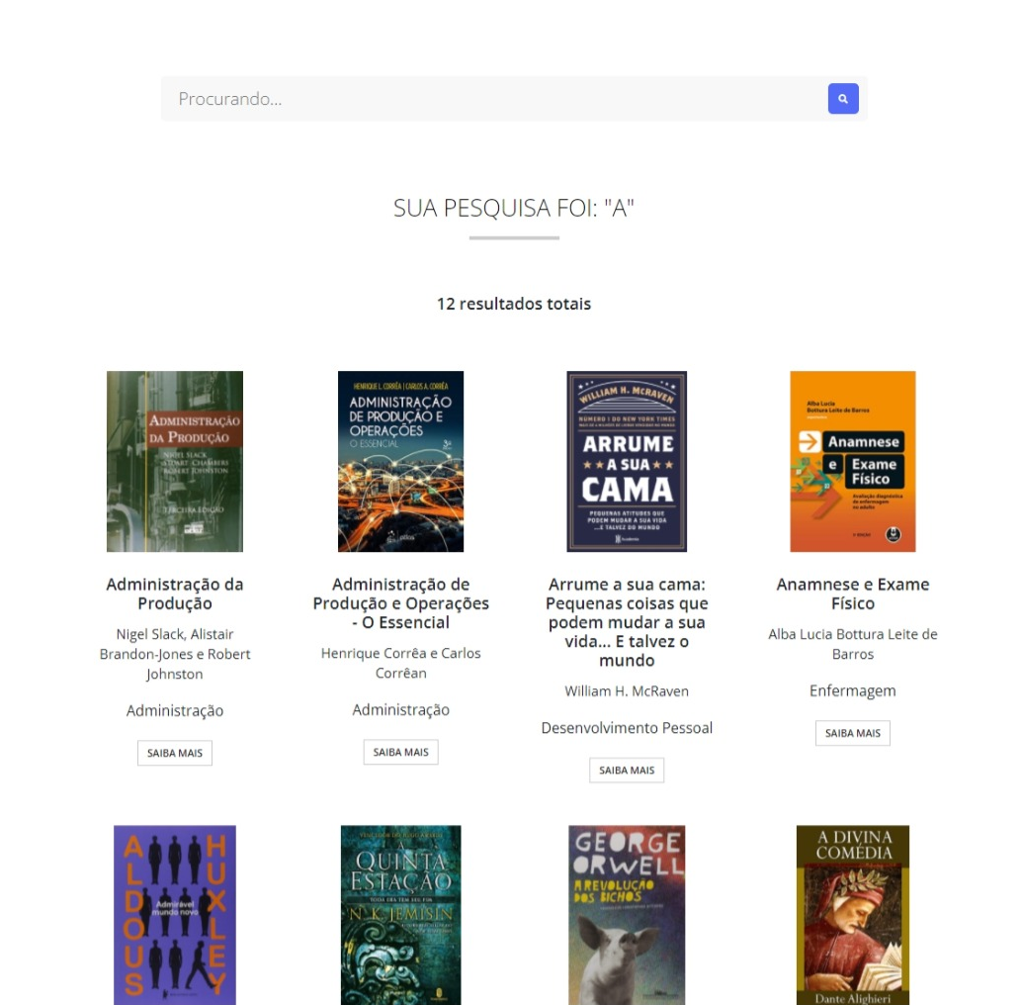
Print Screens do Site Consulta
O início da página de consulta possui um formulário com função semelhante ao da página inicial. Para conseguir mostrar o que é pesquisado, foi necessário realizar um echo, que realiza a impressão da expressão passada anteriormente para a página.
Foi implementada uma query com o atributo MySQL, count( ), com a função de produzir a contagem total de resultados em relação a consulta pela expressão passada.

Slide 15
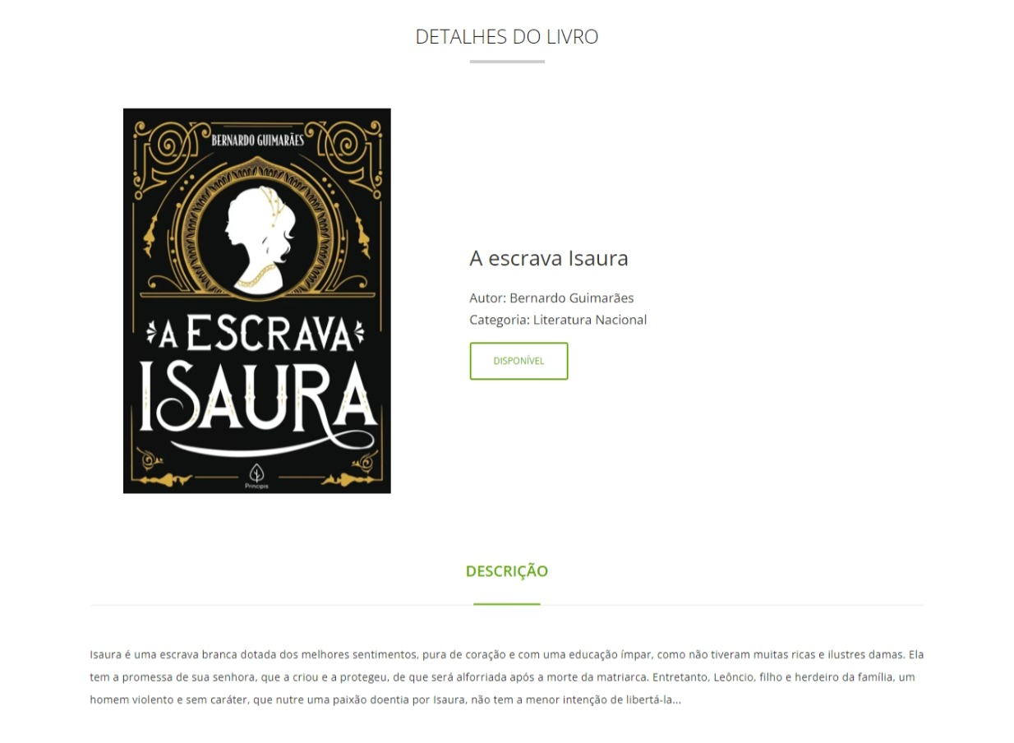

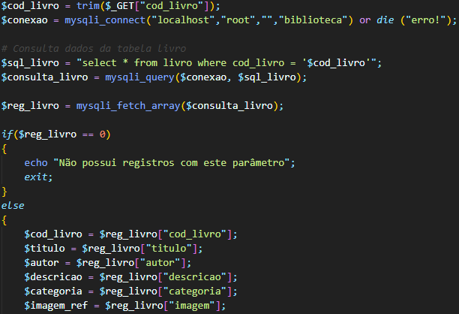
Print Screens do Site Detalhes do livro
O botão "saiba mais" é um hiperlink que leva para outra página, em que será mostrado o livro mais detalhadamente além de também disponibilizá-lo para locação, caso este ainda não esteja emprestado.

Slide 16
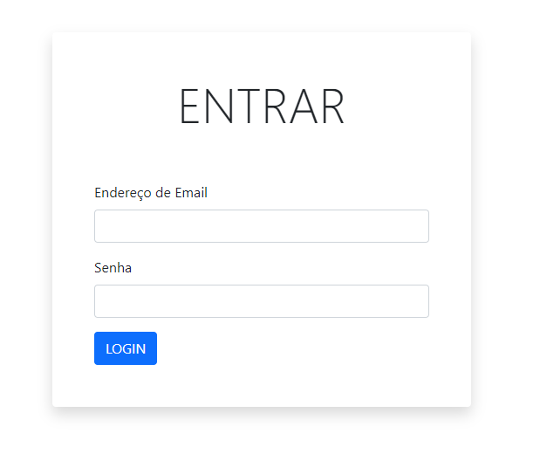
Print Screens do Site Login
Devido ao projeto ser um site que está aberto para todos existe a necessidade de uma página de login para limitar o acesso somente para alunos da instituição.
Foi utilizada duas principais tecnologias: o PHP, responsável principalmente pelo processo de sessão de login do usuário e a conexão com o banco de dados, e também o MySQL, utilizado para a construção do banco de dados onde fica armazenado as informações dos alunos.

Slide 17
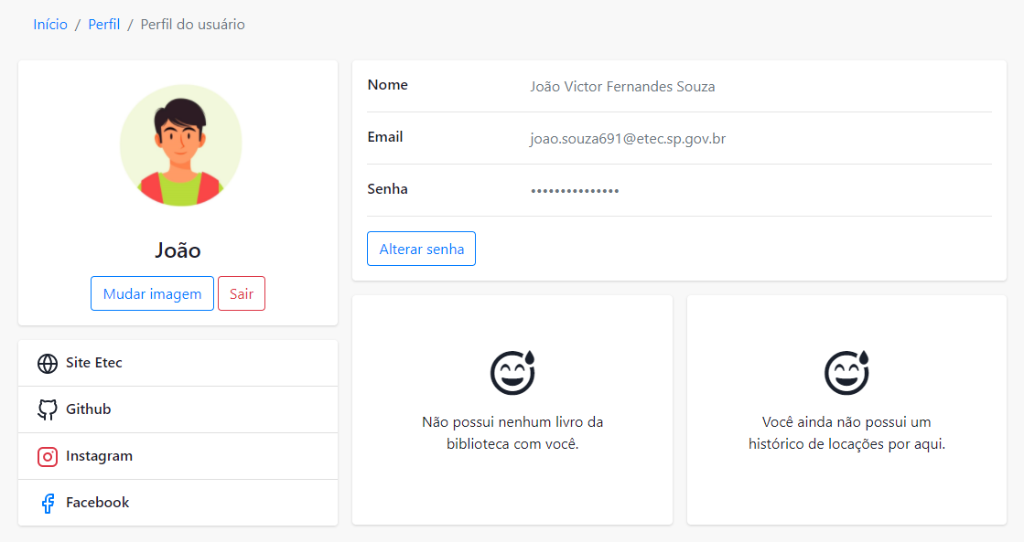
Print Screens do Site Perfil

Slide 18
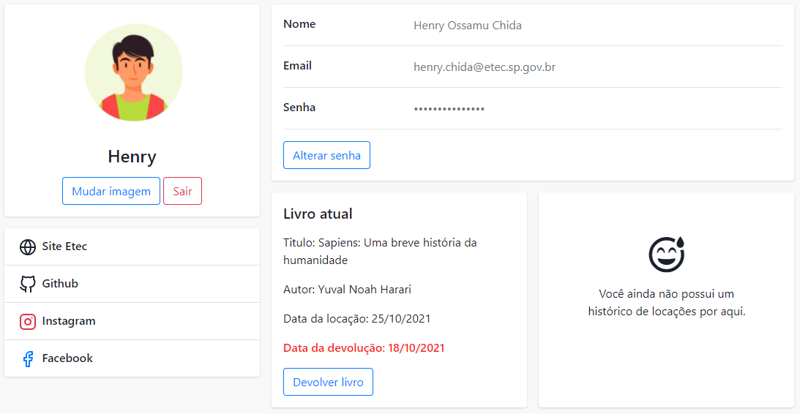
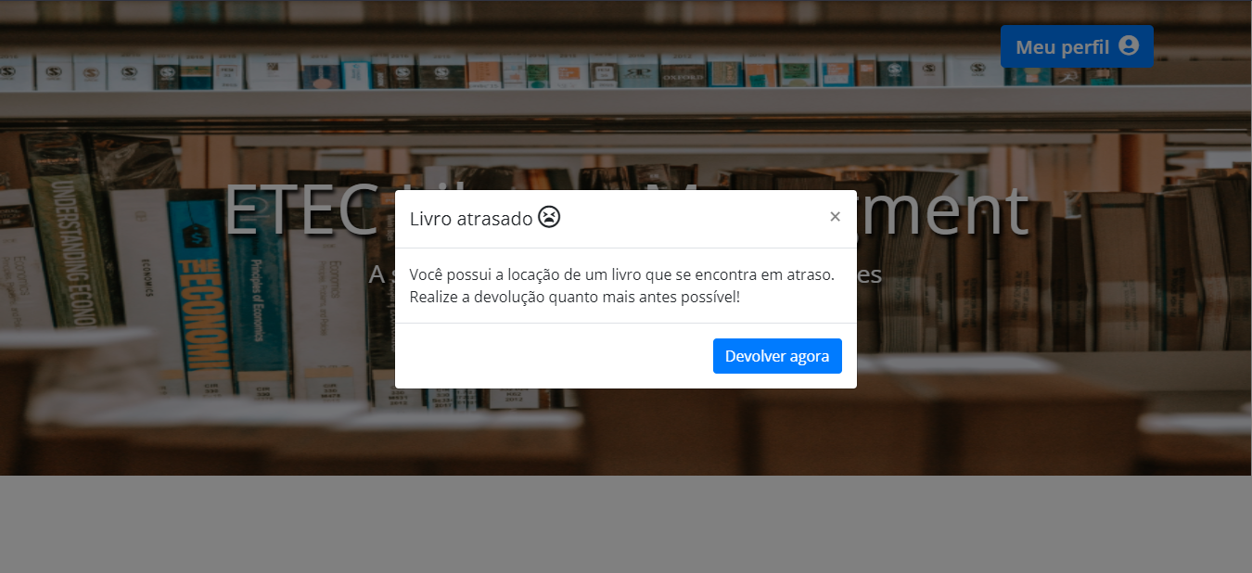
Print Screens do Site Modal
Chama o modal de aviso de atraso e muda o modal no BD para 1
Caso um aluno que possui uma locação atrasada realizar o login no site será mostrada uma notificação na tela em forma de modal, indicando que o usuário possui um livro em atraso. Essa notificação aparecerá a todo momento que o login for realizado.
Realiza o logout do aluno e muda o modal no BD novamente para 0

Slide 19
Apresentação do Site...

